Slide 1
GNU/Linux Nedir?
  Linux Kullanıcıları Derneği
  http://www.lkd.org.tr
  Kaya Oğuz
  kaya@kuzeykutbu.org
  http://www.kuzeykutbu.org/

Slide 2
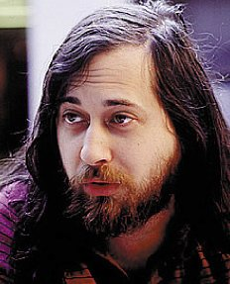
GNU
1980'lerin başı ve MIT'in AI Labları...
Xerox ve hediyeleri...
Stallman Özgür Yazılım felsefesini duyurdu...
GNU – GNU's Not Unix

Slide 3
Özgür Yazılım Felsefesi
Özgür Yazılım Felsefesi:
  Özgürlük 0: Programı her türlü ihtiyaç için çalıştırma
  Özgürlük 1: Programı ihtiyaçlarına göre değiştirebilme
  Özgürlük 2: Arkadaşlarınızla paylaşabilme
  Özgürlük 3: Değiştirdiğiniz halini tekrar paylaşabilme

Slide 4
GNU Projesi Başladı
GNU Projesi, tamamen özgür bir işletim sistemi için kolları sıvadı.
Özgür bir işletim sistemi için gereken programları derleyebilmek için, önce özgür bir derleyici gerekiyordu.
GNU C Compiler yazıldı.
90'lara kadar işletim sisteminin birçok kısmı tamamlanmıştı.
Tek eksik: Çekirdek (kernel)

Slide 5

Çekirdek Nedir?
Çekirdek, işletim sistemi trafiğinin ortasındaki trafik polisidir!
Sistemin donanımına ve süreçlere güvenli erişim sağlayan bir yazılımdır.

Slide 6
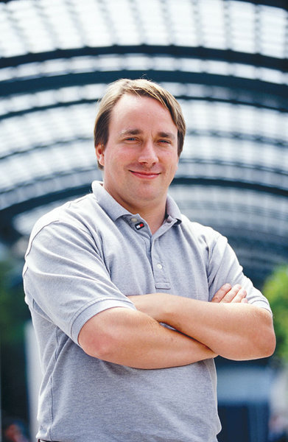
O Sıralarda... (1991)
Helsinki Üniversitesinden hevesli bir genç olan Linus Torvalds Minix benzeri bir çekirdek yazıp, internete koymuştur...
Çok büyük bir şey beklememektedir...
Sonra birden bire e-posta kutusu dolmaya başlar...

Slide 7

Linux Hakkında
Linux, özgürce dağıtılabilen, çok görevli, çok kullanıcılı UNIX işletim sistemi türevidir.
GNU GPL Lisanslıdır
Liinuks veya Lihnuks diye okunur. İngilizce kökenli olmadığı için Laynıks, Layneks, Laynaks gibi okunuşlar tamamen yanlış!
Linux, resmi olarak olmasa da UNIX'tir
Başta X86 olmak üzere birçok mimarida çalışır: Alpha, Sparc, PPC, S/390...

Slide 8
GNU/Linux'a Merhaba
Sistemin merkezinde Linux çekirdeği otursa bile etrafında GNU araçları ile bir “işletim sistemi” haline geliyor.
Bu yüzden Linux değil, GNU/Linux denilmesi daha doğru olsa da “Linux” daha kısa ve daha yaygın olarak kullanılıyor.
İlk günlerde kurulumu pek kolay değil.
Kurulumu ve sistem yönetimini kolaylaştırmak için dağıtımlar ortaya çıkıyor.

Slide 9
Dağıtım Nedir?
Dağıtım, bir GNU/Linux sistemini kurmayı ve yönetmeyi kolaylaştırmayı amaçlayan yazılımlar bütünüdür.
Bazı dağıtımlar aynı zamanda teknik destekte sağlamaktadırlar.
İlk dağıtımlar (1992 civarı)
  MCC Interim Linux (University of Manchester)
  TAMU (Texas A&M University)
  SLS (Softlanding Linux System)
1993 yılında çıkan Slackware ve Debian hâlâ devam eden iki eski dağıtımdır.

Slide 10

Dağıtımlar Neler İçerir?
Bir kurulum programı
Sisteme paket kurup kaldırmak için bir paket yöneticisi
Sistem yönetimi ve yapılandırılması için yazılımlar
Popüler paket yöneticileri
  RPM – RedHat Packet Manager
  DEB – Debian
  TGZ – Slackware

Slide 11
Popüler Olmak
DistroWatch.Com en popüler dağıtımlar:
  Ubuntu Linux
  SuSE
  Mandriva (eski Mandrake)
  Fedora (Red Hat)
  MEPIS
  Damn Small
  KNOPPIX
  Debian
  Slackware
  Gentoo

Slide 12
Türkiye'de Nerede Linux Var?
Kamu: Yargıtay, Tapu ve Kadastro, Milli Piyango İdaresi, Merkez Bankası, Sağlık Bakanlığı, İstihbarat Daire Başkanlığı, M.E.B., Tübitak...
Özel Sektör: Paşabahçe, Şişecam, Hunca...
Üniversiteler: ODTÜ, İTÜ, İÜ, Hacettepe, COMU, İzmir Ekonomi...
Türk Silahlı Kuvvetleri

Slide 13

Türkiye'de Çalışmalar
Red Hat 5 tabanlı Turkuaz Dağıtımı
Gelecek Linux 1,2,3
Yerelleştirme Çalıştırmaları
  Türkçe en yüksek çeviri oranlarından birine sahip
Linux Kullanıcıları Derneği
E-posta listeleri
LinuxNet Dergisi
Turkix gibi Live CD'ler...
Son olarak, Aralık sonunda çıkan: Pardus

Slide 14

Uludağ / Pardus
Adını Anadolu Pars'ının Latincesinden aldı
2003'ten beri geliştiriliyor
ÇOMAR, TASMA, YALI, PİSİ gibi kendi geliştiricilerimizin elinden çıkmış, dağıtıma özel araçlar
1.0 sürümü çıktıktan sonra giderek artan kullanıcı sayısı ve etrafında güzel bir topluluk oluşması...

Slide 15
Pardus Bağlantıları
Uludağ Ana Sayfası
http://www.uludag.org.tr/
Pardus Wiki
http://www.pardus-wiki.org/
Kullanıcı Forumu
http://www.pardus-linux.org/forum/
sanat.pardus
http://sanat.uludag.org.tr/

Slide 16
Neden GNU/Linux?
Özgür Yazılım olması
Hızlı büyümesi ve gelişmesi
Yazılım geliştirmek için uygunluğu
Güvenilir ve güçlü olması
Düşük sahip olma maliyeti
Yatırımın geri dönüşü
Esnek olması
Herhangi bir şirkete bağımlılığın olmaması

Slide 17
Neden GNU/Linux Sunucu?
Güvenli ve sağlamdır
Hemen her servisi ve standardı sağlar ve destekler
Açık kaynak kodlu olduğu için, güvenliği onbinlerce programcı tarafından denetlenir ve düzenlenir
Uzaktan yönetimi kolaydır, fiziksel bir müdahele gerekmedikçe yaklaşmanıza gerek yoktur
Yeni servis kurulduğunda tekrar başlatmanız gerekmez

Slide 18
Sunucu Çiftliği
Web: Apache
FTP: Proftp
E-Posta: Sendmail, Postfix, Qmail...
Proxy (Vekil): Squid
Veritabanı: MySQL, PostgreSQL, Firebird...
Dosya ve Yazıcı: Samba, NFS, CUPS...
Firewall: iptables
Diğer: BIND, DHCP, IRC, CVS, SSH...

Slide 19
Neden GNU/Linux Masaüstü?
Değişik pencere yöneticileri ile tek görünüş ve pencere sistemine saplanıp kalmazsınız
MP3, DivX, Flash gibi çoklu ortam uygulamalarını destekler
Virüs yok! Virüslerden korunmak için ayrıca program kurmaya, o programa sistem kaynaklarını ayırmaya gerek yok!
Çok geniş bir yelpazede hızlı geliştirilen özgür yazılım desteği var
Temel masaüstü ihtiyaçları diyebileceğimiz, ofis yazılımları, internet yazılımları en iyilerinden mevcut

Slide 20

GNU/Linux Masaüstü
İnternet: Web tarayıcıları, Anında Haberleşme programları, P2P araçları, e-posta istemcileri...
Ofis: OpenOffice.Org, Koffice, Abiword, Kişisel yönetim araçları...
Grafik: 2B ve 3B Grafik Programları, Vektörel çizim programları, Dijital Fotoğraf Makinesi desteği
Çoklu Ortam: MP3 çalıcılar, DVD oynatıcılar, Audio/DVD rip araçları, MP3 ve DivX dönüştürücüleri, Ses ve video düzenleme programları
Oyunlar!
Yazılım geliştirme ortamları...

Slide 21
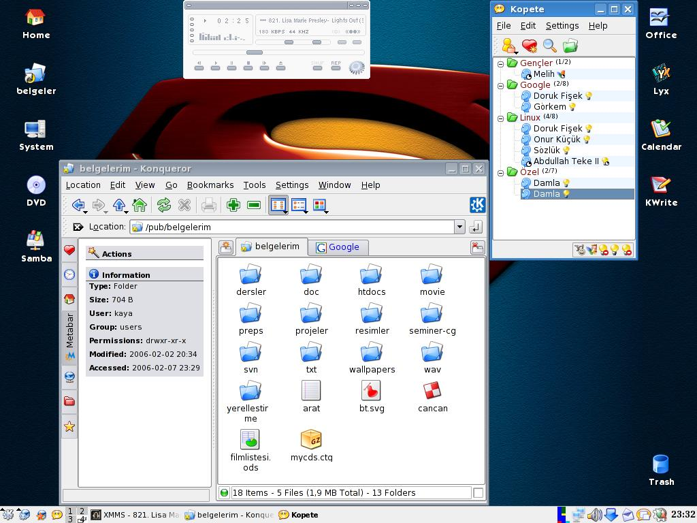

Slide 22
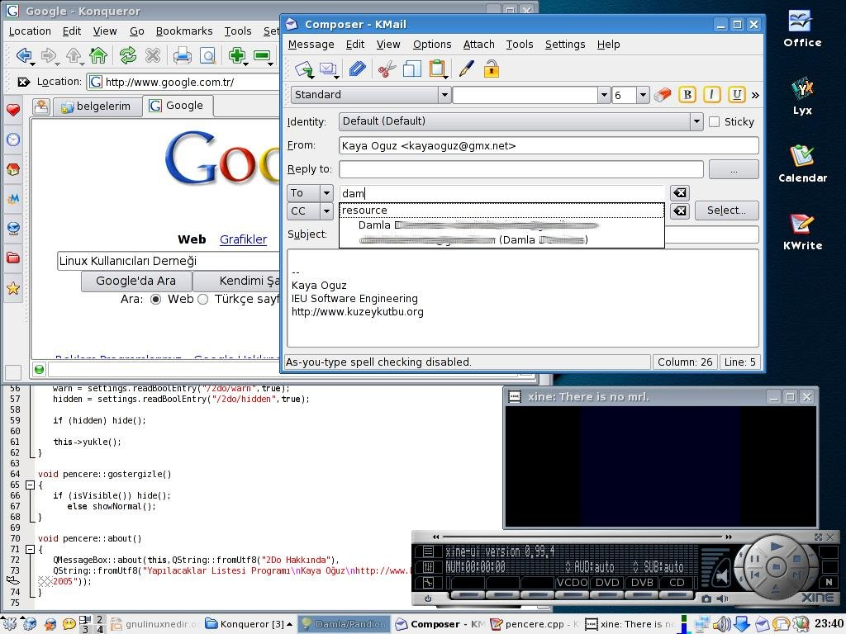

Slide 23

Windows Uyumluluğu
Windows ile aynı bilgisayarda durabilir, açılışta istediğiniz işletim sistemini seçebilirsiniz
Windows'un dosya sistemlerini tanıyor
Windows ağlarına tam entegre olabiliyor, diğer Windows bilgisayarlarla Ağ Komşularında yer alabiliyor
OpenOffice.Org ile MS Office belgeleri açabilir, yazabilirsiniz
DOSEmu ile DOS programları çalıştırabilirsiniz
Wine ile -bazı- Windows programlarını çalıştırabilirsiniz
WineX ile DirectX kullanan Windows oyunlarını oynayabilirsiniz
VMWare ile bir pencere altında Windows açılarak istediğiniz yazılımı kullanabilirsiniz.

Slide 24

GNU/Linux Yardımı
Türkçe Linux Belgeleri
  http://www.belgeler.org/
Seminer Notları
  http://seminer.linux.org.tr/seminer-notlari.php
Türkiye Linux E-Posta Listeleri
  http://liste.linux.org.tr/
İngilizce Belge Arşivi
  http://www.tldp.org/

Slide 25

Siz sormadan...
Linux ile her şeyi yapabilir miyim?
Linux gerçekten hiç çökmüyor mu?
Linux, Microsoft'a bir tepki mi?
Linux'ta oyun yok mu?
Neden tek bir Linux dağıtımı yok?
Linux'ta yardımı nasıl alacağım?
Linux ne zaman paralı olacak?
Bu kadar iyiyse neden herkes Linux kullanmıyor?
Özgür yazılımcılar aç kalmaz mı?

Slide 26
Linux'u Denemek İsterseniz...
Live / Çalışan CD'ler
VMware / Vmplayer – Kurulu makineler
Gerçek bir deneyim için: diskinizdeki bir iki GB'lık boş bölüm...

Slide 27

Sorularınız, eklemek istedikleriniz?

Slide 28
Teşekkürler!
  Linux Kullanıcıları Derneği
  http://www.lkd.org.tr
  Kaya Oğuz
  kaya@kuzeykutbu.org
  http://www.kuzeykutbu.org/

